Slide 1
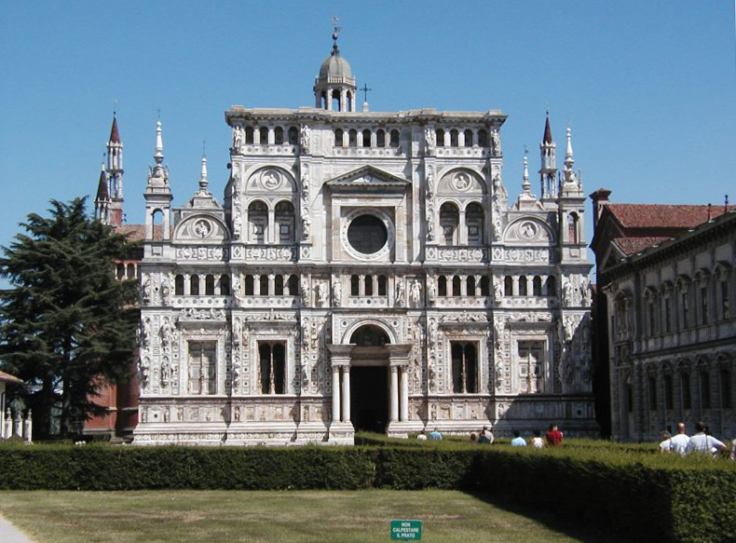
Lorient Vous Présente La renaissance Italienne
Chartreuse de Pavie, façade

Slide 2
La Renaissance italienne amorce la Renaissance, une période de grands changements culturels en Europe qui couvre plus d’un siècle. Elle est implicitement italienne, puisque ce pays fut son foyer de rayonnement pour l'Europe entière, dans une perspective d'universalité

Slide 3
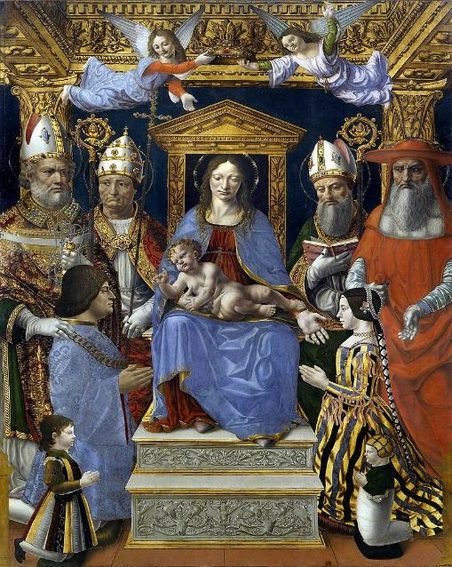
Autel des Sforza : La Vergine col Figlio , quattro Dottori della Chiesa ( San Girolamo , Sant'Agostino , Sant'Ambrogio e forse papa Leone Magno (?)) e ai loro piedi la famiglia di Ludovico il Moro ( Beatrice d'Este , Massimiliano Sforza e Francesco II Sforza , ancora en fasce).

Slide 4
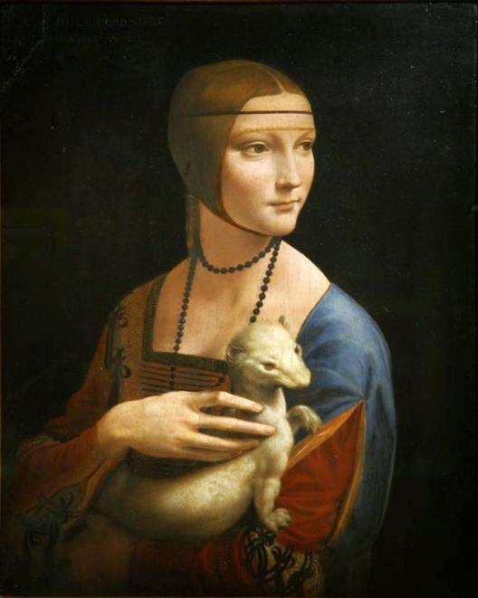
Léonard de Vinci, La Dame à l'hermine (1488-1490)

Slide 5
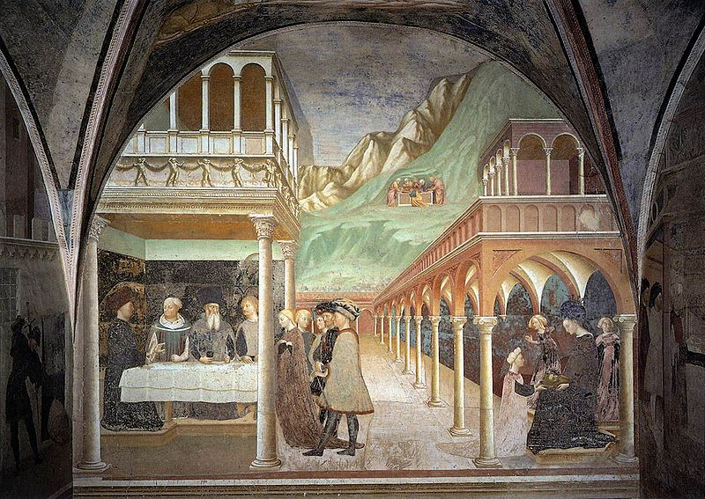
Détail du banquet d'Hérode

Slide 6
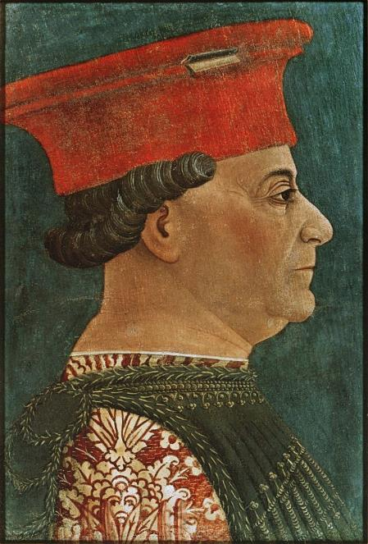
Francesco Sforza

Slide 7
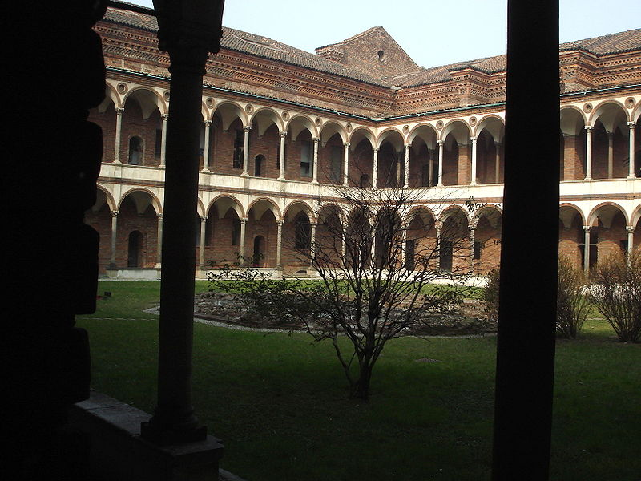
Le cloître des thermes de l'ancien Ospedale Maggiore, Milan.

Slide 8
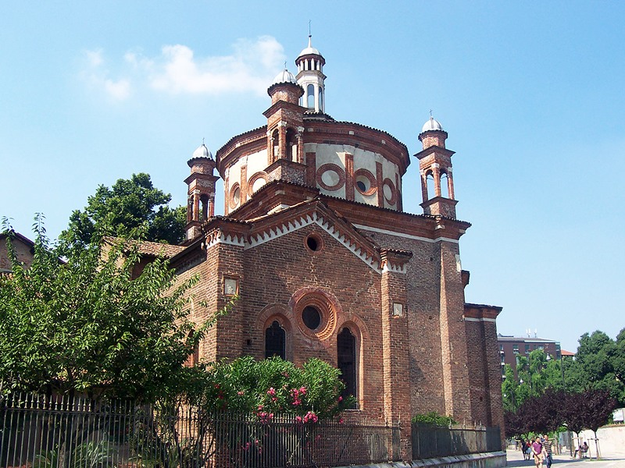
Extérieur de la chapelle Portinari.

Slide 9
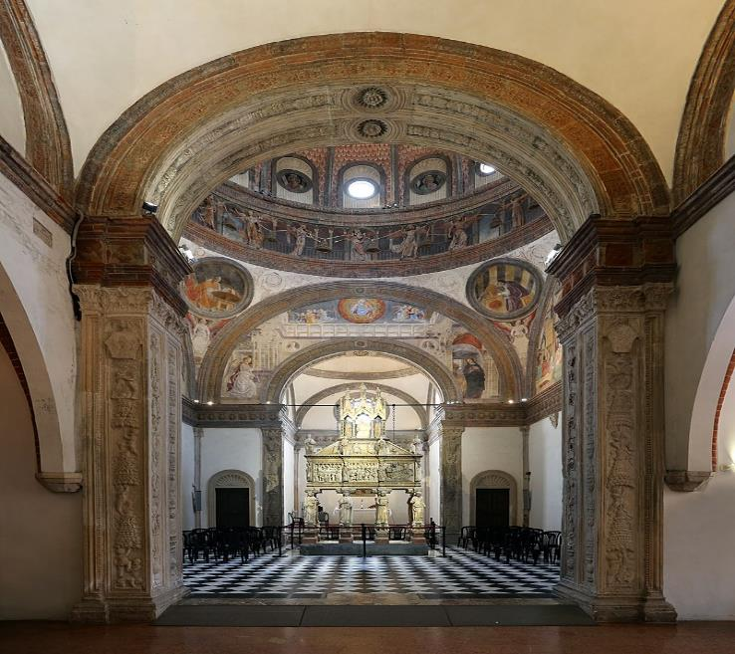
Chapelle Portinari, intérieur.

Slide 10
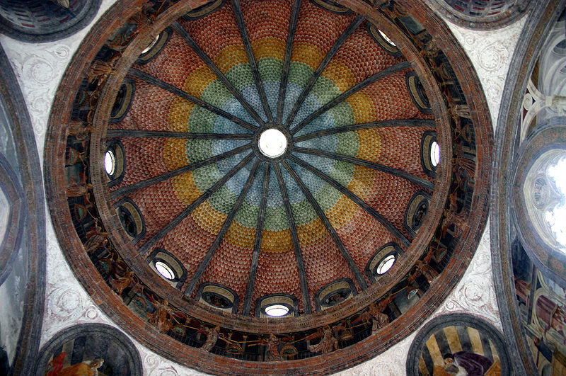
Chapelle Portinari, le dôme.

Slide 11
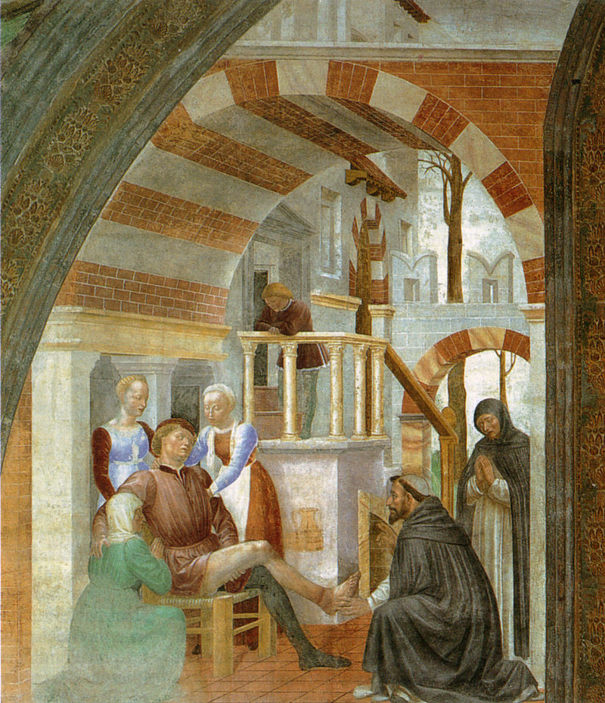
incenzo Foppa, Miracle de Narni, Chapelle Portinari.

Slide 12
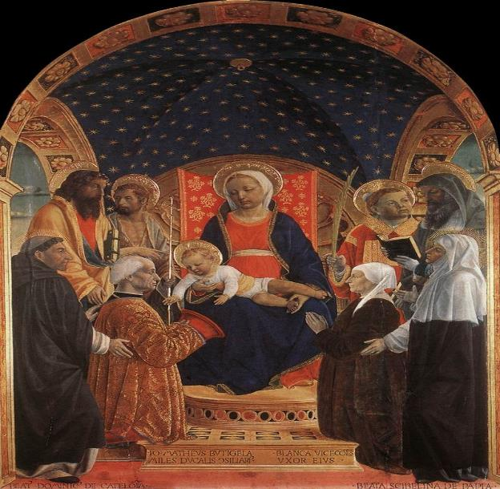
Vincenzo Foppa, Retable Bottigella, Pavie, Galerie d'art Malaspina

Slide 13
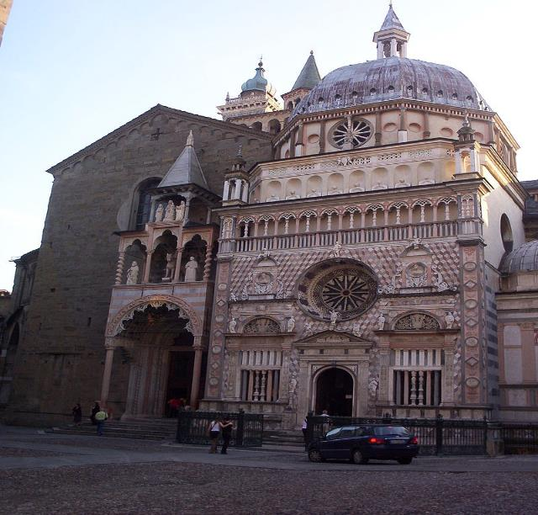
Chapelle Colleoni, Bergame

Slide 14
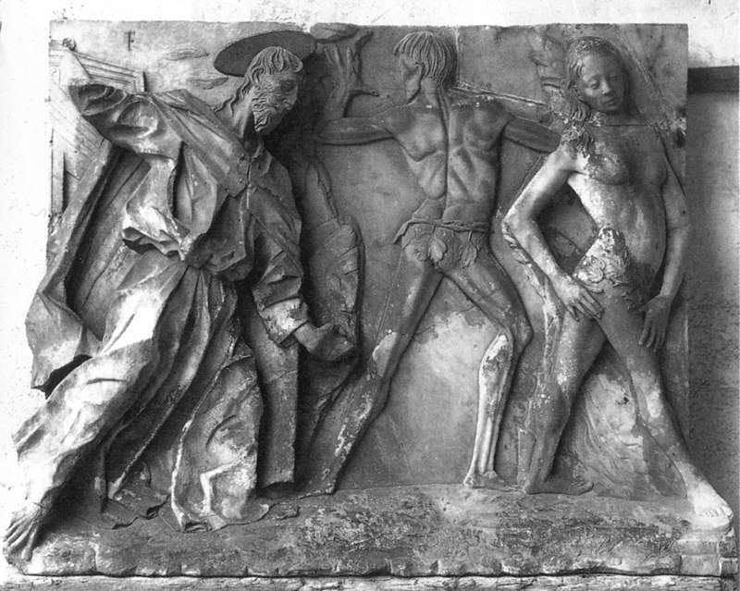
Cristoforo Mantegazza, Expulsion des progéniteurs

Slide 15
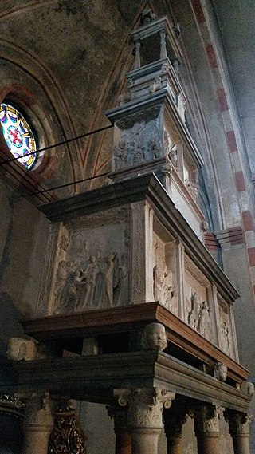
Giovanni Antonio Amadeo, arche de San Lanfranco Beccari, Pavie, San Lanfranco (1489)

Slide 16
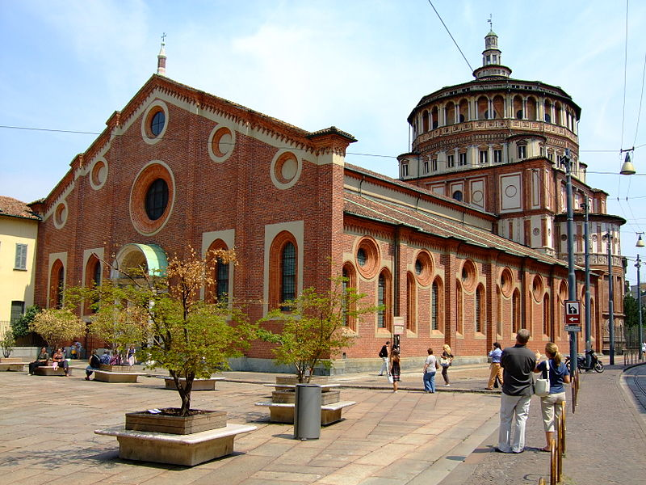
Santa Maria delle Grazie

Slide 17
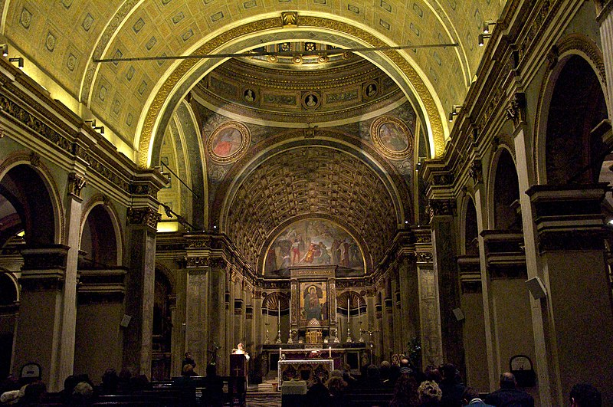
Intérieur de Santa Maria presso San Satiro.

Slide 18
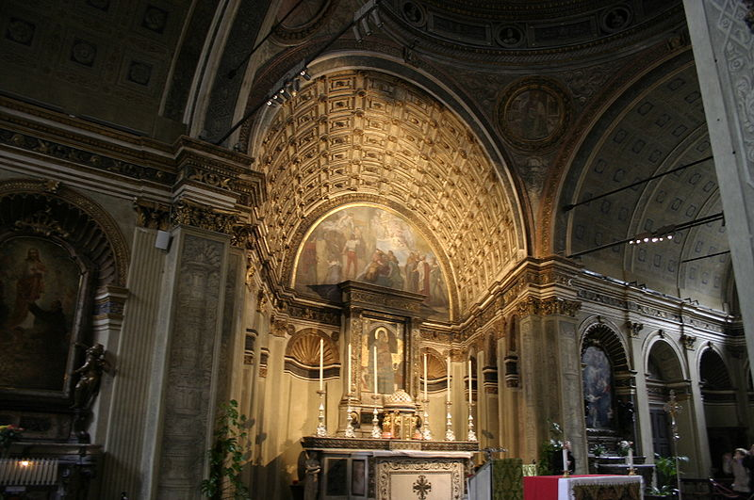
Vue latérale de la fausse abside de San Satiro.

Slide 19
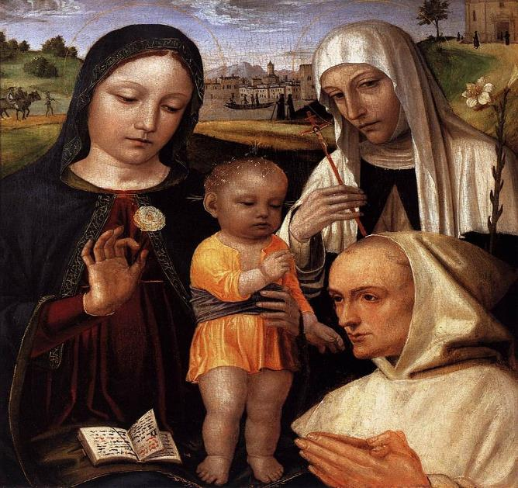
Ambrogio Borgognone, La Vierge des Chartreux.

Slide 20
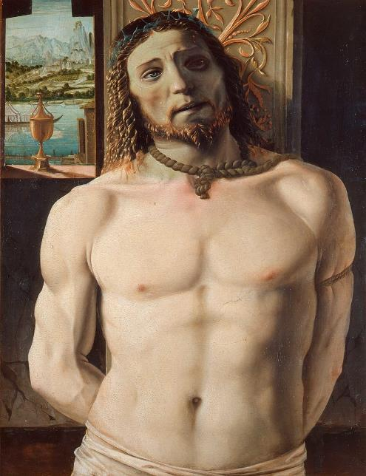
Bramante, le Christ à la colonne (vers 1480-1490)

Slide 21
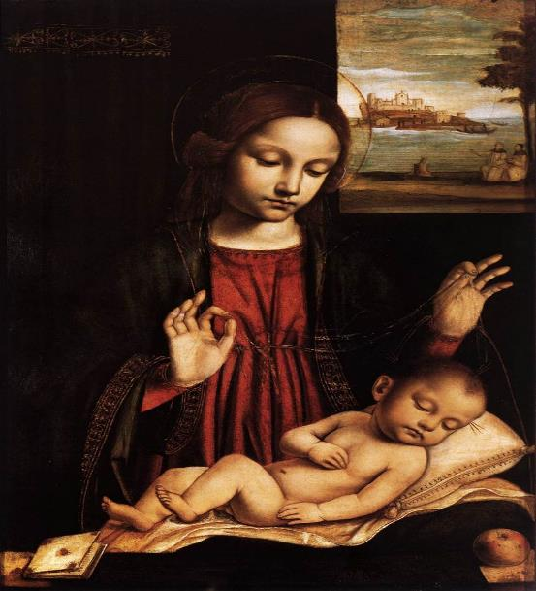
Borgognone, La Vierge du Voile.

Slide 22
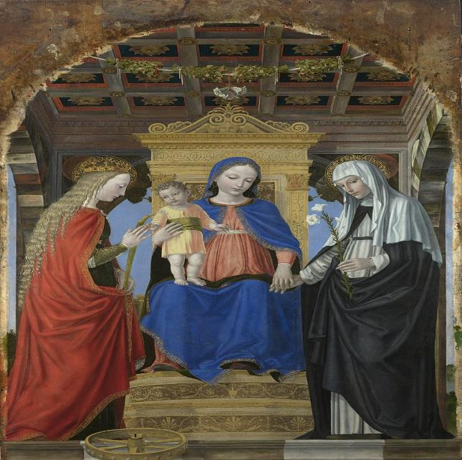
Bergognone, Mariage mystique de sainte Catherine d'Alexandrie.

Slide 23
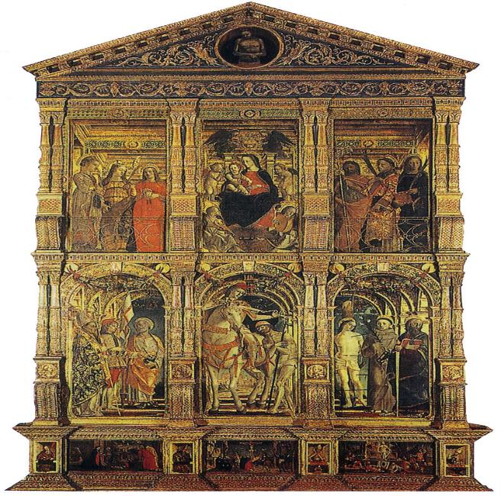
Butinone et Zenale, polyptyque de San Martino.

Slide 24
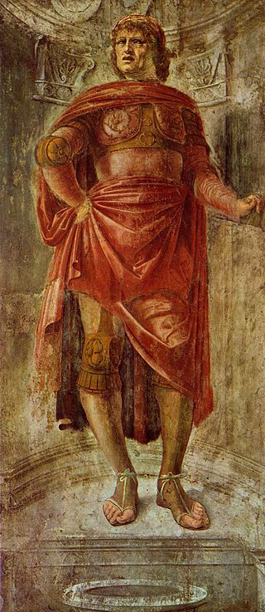
Bramante, Hommes d'armes de la maison Visconti-Panigarola, 1486-1487.

Slide 25
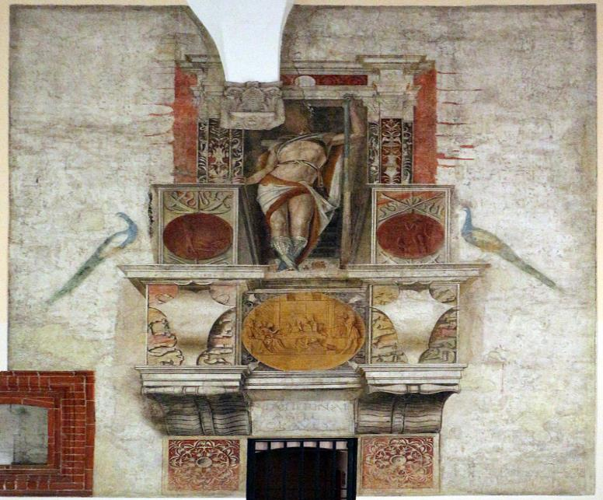
Bramante et Bramantino, Argos, salle du trésor du château des Sforz

Slide 26

Léonard, Vierge aux Rochers, première version (1483-1486).

Slide 27
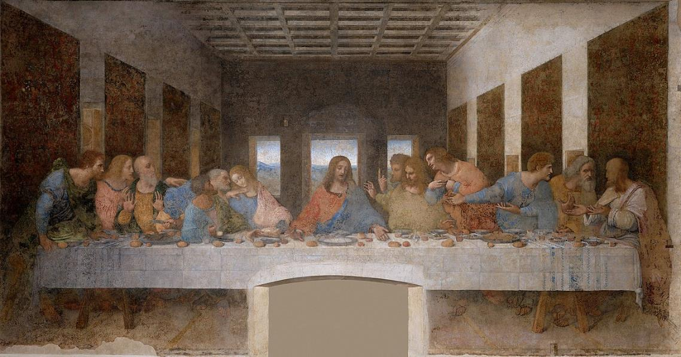
Léonard de Vinci, La Cène (1494-1497).

Slide 28
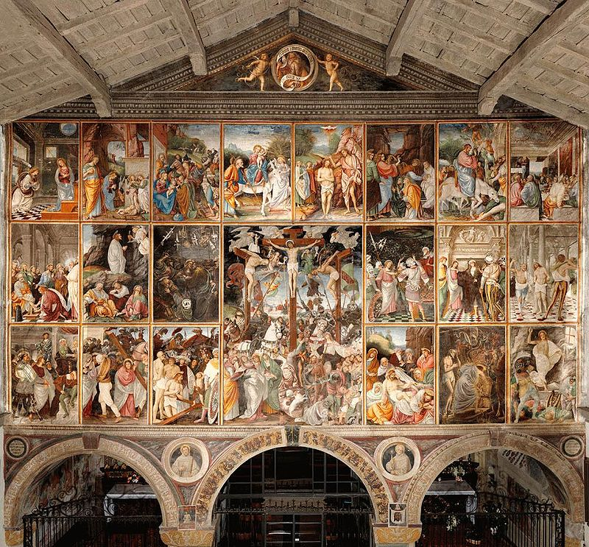
Le « mur gaudenzien » de l'église Santa Maria delle Grazie de Varallo.

Slide 29
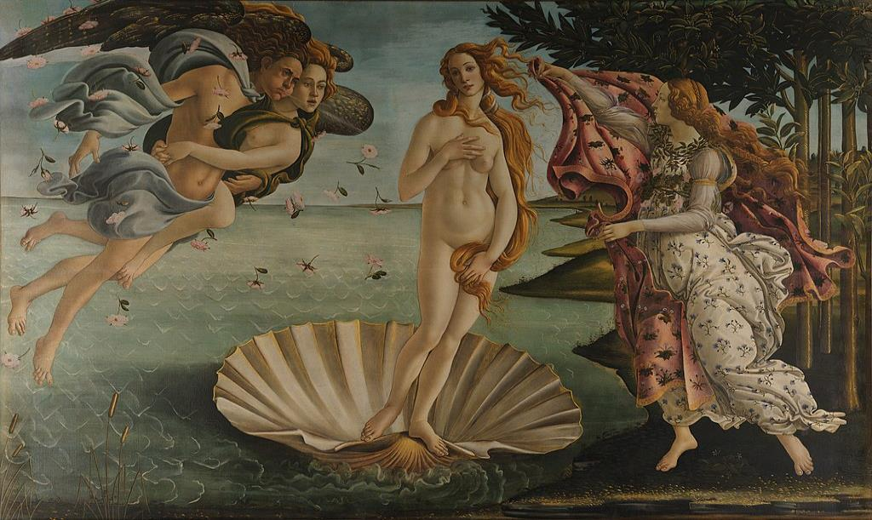
La Naissance de Vénus

Slide 30
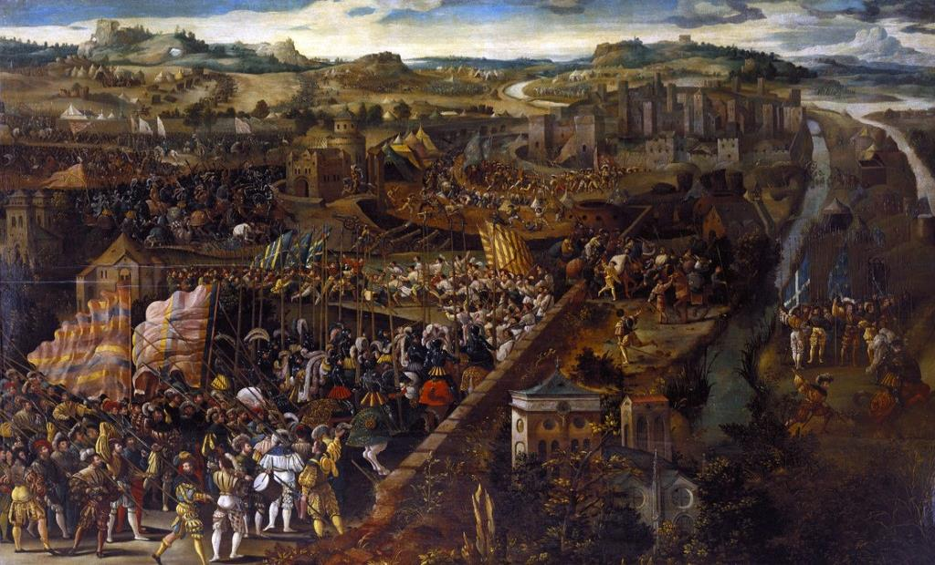
Un tableau représentant la bataille de Pavie, un engagement militaire du 24 février 1525.
Date XVIe siècle , après 1525

Slide 31
Lorient Vous Présente La renaissance Italienne
Les Images Et Le Son Du Net
Lorient

